Slide 1
ASSISTENTE DE ATUALIZAÇÃO DE PROJETOS ANGULAR
Nathan Reikdal Cervieri
Orientador(a): Marcel Hugo

Slide 2
Introdução
Websites;
Angular;
Sistema legado;
Versões angular;
Atualizações de versão.

Slide 3
Objetivos
Apontar mudanças necessárias para atualização entre versões 14 e 15 do Angular;
Realizar mudanças encontradas de maneira automática quando possível;
Orientar o desenvolvedor sobre mudanças apontadas que não foram possíveis de serem realizadas.

Slide 4
DOTNET UPGRADE ASSISTANT
Atualiza projetos C#;
Realiza processo automático e indica mudanças necessárias;
Cria relatório do processo.

Slide 5
NGMIGRATION
ASSISTANT
Indica alterações necessárias para atualizar de AngularJS para Angular;
Realiza análise do projeto e lista alterações necessárias;
Estima tempo de desenvolvimento para atualização.

Slide 6
UMA PROPOSTA DE MIGRAÇÃO DE SISTEMAS LEGADOS DO GOVERNO PARA A NUVEM
Indica um modelo para atualização de sistemas legado;
Proposta facilita o processo de migração de sistemas para nuvem;
Calcula esforço de desenvolvimento baseado em um indicador de percepção de risco.

Slide 7
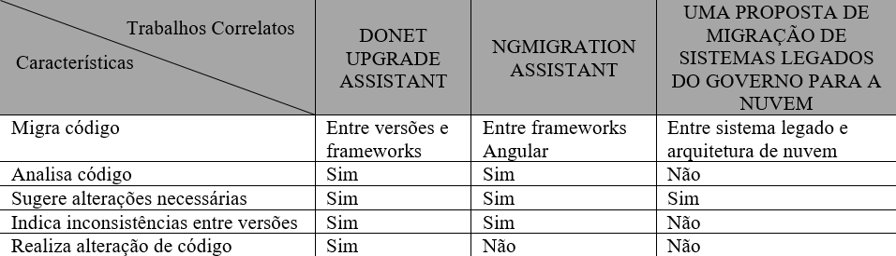
Justificativa
Catalogar processo;
Analisar literatura existente;
Disponibilizar ferramenta para facilitar desenvolvimento.

Slide 8
Proposta do Aplicativo
Desenvolvimento de uma aplicação Web;
Usuário insere projeto para análise e atualização;
Servidor para tratar dados;
Relatórios do processo de atualização.

Slide 9
Requisitos
  Requisitos Funcionais (RF)
    Permitir análise de projeto completo (RF);
    Permitir análise de arquivos singulares (RF);
    Criar relatório de alterações manuais e automáticas (RF);
    Alterar arquivos de maneira automatizada (RF);
  Requisitos Não Funcionais (RNF)
    Ser desenvolvida em Angular a interface de usuário (RNF);
    Ser desenvolvido em C# o servidor de análise e substituição (RNF);
    Utilizar banco de dados não relacional para guardar alterações entre versões (RNF);
    Utilizar regex para buscar pontos de alteração (RNF);
    Disponibilizar projeto online (RNF).

Slide 10
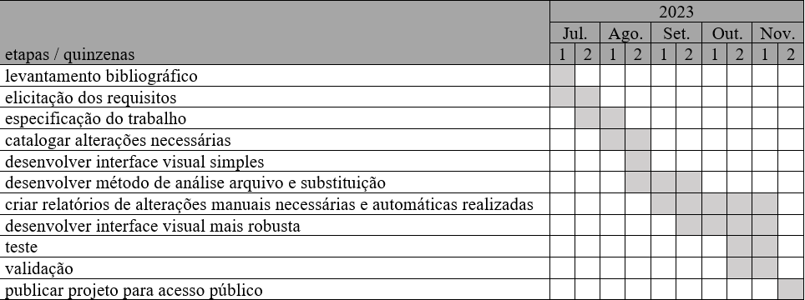
Cronograma
fonte: elaborado pelo autor

Slide 11
Revisão bibliografica
Angular;
Angular Update Guide;
Sistema Legado;
C#.

Slide 12
Referências
ALTEXSOFT. The Good and the Bad of C# Programming. 2021. Disponível em: https://www.altexsoft.com/blog/c-sharp-pros-and-cons/. Acesso em: 20 abr. 2023.
ANGULAR. What is Angular. 2022. Disponível em: https://angular.io/guide/what-is-angular. Acesso em: 16 abr. 2023.
ANGULAR. Angular Upgrade Guide. 2023. Disponível em: https://update.angular.io/. Acesso em: 20 abr. 2023.
COSTA, Breno Gustavo Soares da. Uma proposta de migração de sistemas legados do governo para a nuvem. 2018. 110 f. Dissertação (Mestrado) - Curso de Computação Aplicada, Departamento de Ciência da Computação, Universidade de Brasília, Brasília, 2018. Disponível em: https://repositorio.unb.br/handle/10482/34321. Acesso em: 20 abr. 2023.
DEDEKE, Adenekan. Improving Legacy-System Sustainability: a systematic approach. It Professional, [S.L.], v. 14, n. 1, p. 38-43, 23 jan. 2012. Bi-Mensal. Institute of Electrical and Electronics Engineers (IEEE). http://dx.doi.org/10.1109/mitp.2012.10.
DOTNET. .NET Upgrade Assistant. 2021. Disponível em: https://github.com/dotnet/upgrade-assistant. Acesso em: 20 abr. 2023.
DOTNET. A tour of the C# language. 2023. Disponível em: https://learn.microsoft.com/en-us/dotnet/csharp/tour-of-csharp/. Acesso em: 20 abr. 2023.
MILLER, Stephan. What Is Angular? 2021. Disponível em: https://www.codecademy.com/resources/blog/what-is-angular/. Acesso em: 20 abr. 2023.
PMBOK. Project Management Institute (ed.). Um Guia do Conhecimento em Gerenciamento de Projetos: guia pmbok. 6. ed. Newtown Square, Pensilvânia, Eua: Project Management Institute, 2018. 756 p.
SNEED, Harry M.. Planning the reengineering of legacy systems. Ieee Software, [S.L.], v. 12, n. 1, p. 24-34, jan. 1995. Bi-Mensal. Institute of Electrical and Electronics Engineers (IEEE). http://dx.doi.org/10.1109/52.363168.
STACKOVERFLOW. 2022 Developer Survey. 2022. Disponível em: https://survey.stackoverflow.co/2022/. Acesso em: 20 abr. 2023.

